Slide 1
ILC 実験でのヒッグス粒子
精密測定精度評価
第67回日本物理学会春季大会
2012年3月25日 関西学院大学
日本歯科大学新潟 小野裕明
高エ研 宮本彰也
他ILC物理解析グループ

Slide 2
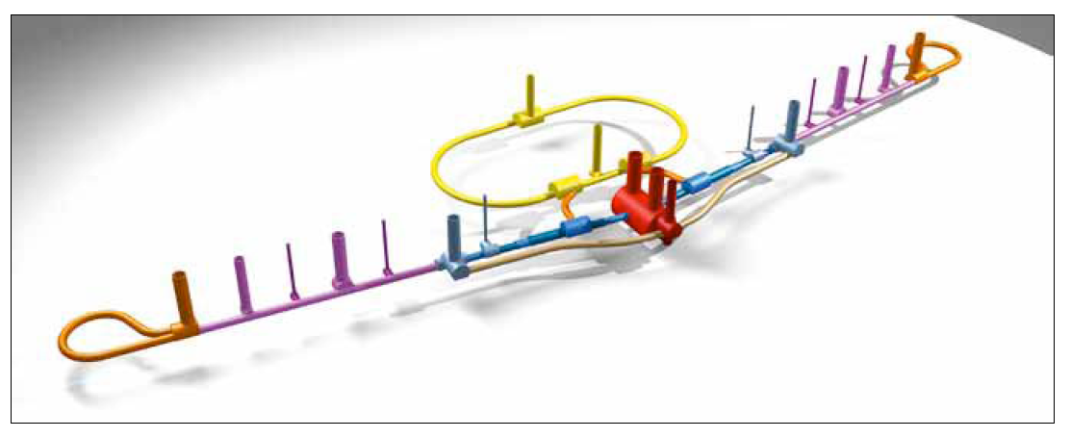
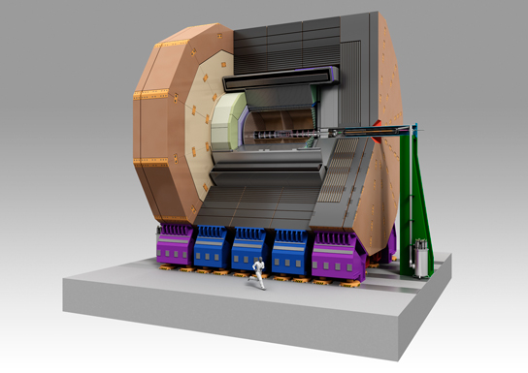
国際リニアコライダー計画(ILC)
ILD検出器
電子陽電子リニアコライダー (31 km)
2種類の検出器 (ILD, SiD)
日本グループは
主にILD検出器グループに参加
エネルギー分解能 ~27%/√E
細分割カロリメータ, 磁場3.5 T
PFA粒子再構成に特化
重心系エネルギー500 GeV
1 TeVへのアップグレードを計画
LHC実験のヒッグス粒子探索結果を受けて
250 GeV程度からの開始も視野に
→ヒッグスファクトリーの可能性

Slide 3
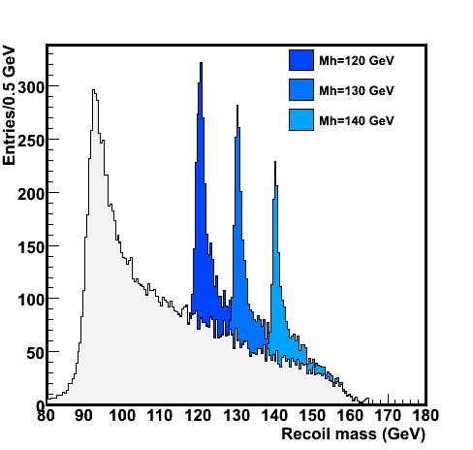
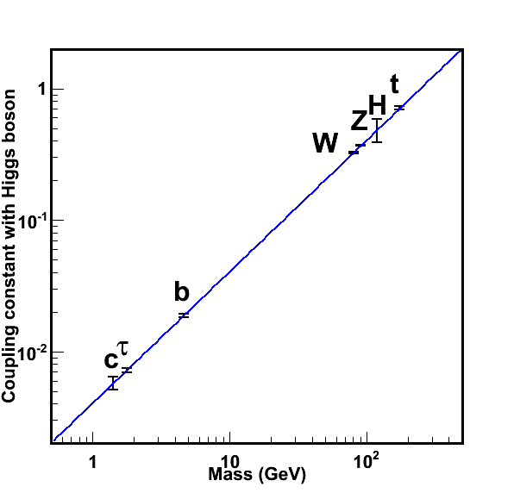
ILCでのヒッグス粒子物理
ヒッグス粒子(スピン0のゲージボソン)
質量: LHC実験結果は軽い可能性を示
115< M_{h} < 131 GeV (125 GeV近辺?)
→反跳質量解析により精度良く測定
スピンやパリティの測定→ヒッグスと同定
反跳質量分布
ZH→llX
120 GeV
130 GeV
140 GeV
ZH
湯川結合測定: 質量生成機構の解明
ZZ
1. ヒッグス崩壊分岐比 (本講演)
ZZH結合定数, ffH結合定数と関連
2.ヒッグス自己結合 (2番目講演)
HHH結合定数
3. トップ湯川結合 (3番目講演)
ttH結合定数
湯川結合
L=500fb⁻¹
Mh=120 GeV
RDR 2008

Slide 4
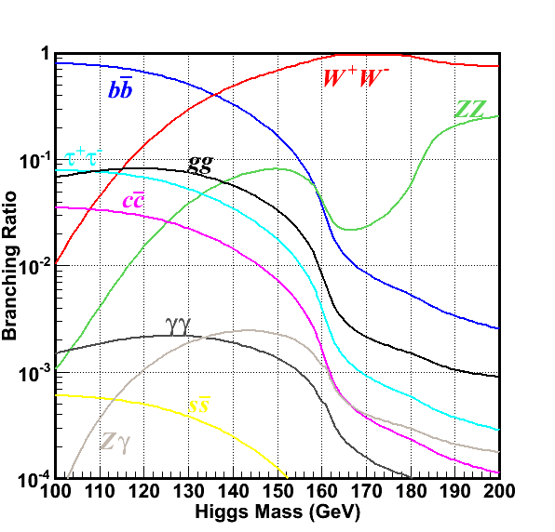
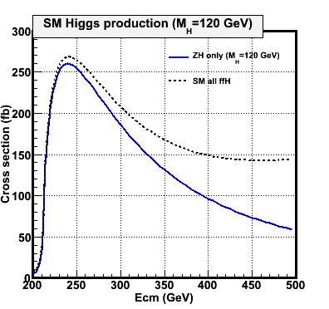
ヒッグスの生成，崩壊分岐比
Z随伴生成 (ee→ZH)
崩壊分岐比(標準模型)
生成断面積
ffH all
ZZH結合
ZH
W/Z対消滅 (ee→vv/eeH)
250
350
WW/ZZH結合
本研究では以下を仮定してシミュレーション
重心系エネルギー Ecm=250 GeV
ヒッグス質量 M_{H}=120 GeV
ビーム偏極 P(e+,e-)=(+30%, -80%)
ルミノシティ L=250fb⁻¹
ヒッグス粒子崩壊分岐比の測定精度評価を行う
Mh>140 GeV: WWに主に崩壊
Mh<140 GeV: bbに主に崩壊
H→ff崩壊も精度良く測定可能
→ffH結合

Slide 5
H→ハドロン崩壊 (2ジェット) 解析
Zの崩壊チャンネル毎に解析を分類, H→ハドロン崩壊 (2ジェット)
ννH
qqH
llH
Z
H
Z
H
Z
H
2ジェット
４ジェット
2レプトン+2ジェット
ジェットクラスタリング後バックグラウンド除去
バックグラウンド
WW/ZZ+qq
フレバータグ情報を用いてテンプレートを作成
テンプレートフィッティングを用いて崩壊分岐比の測定精度を評価

Slide 6
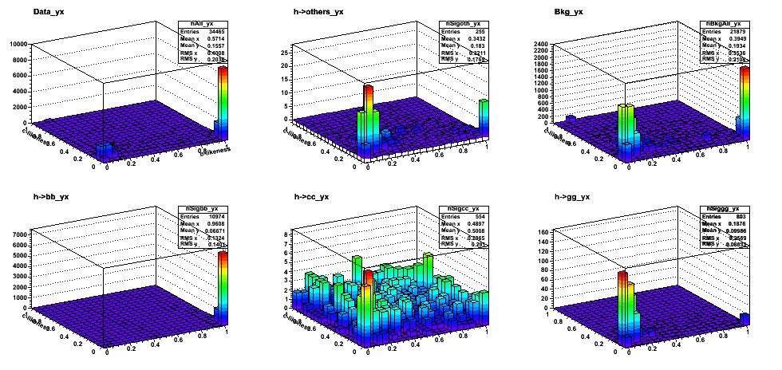
テンプレートフィッティングでの
崩壊分岐比測定精度評価
テンプレートフィッティングを用いて崩壊分岐比の測定精度を評価する
H→bb, cc, gg について3つのフレバーらしさ(b,c,bc)の3次元テンプレートを作成
σ*BR(H→s) 測定精度をr_{s}をフィットパラメータとして評価
xらしさ=
x_{1,2}: 各ジェットフレバータグ出力
Data
H→other
SM BG
L=500fb⁻¹
H→bb
H→cc
H→gg
cらしさ
bらしさ
L=500fb⁻¹
3Dテンプレートを2D表示

Slide 7
3次元テンプレートフィッティング
σ*BR(H→s) の標準理論からのばらつきをToy MCで評価
s: bb, cc, gg, bkg
bkg: SM BG+その他
フィットパラメータ r_{s}: σ*BR(H→s) と σSM*BR(H→s)SM の比
それぞれのビンについてポアソン統計を仮定してToyMCを行う
以下のLog likelihood関数が最小になるようにフィッティングを行う
1000回のToy MCを行いr_{s}の測定精度を評価した

Slide 8
崩壊分岐比測定精度 評価結果
 | vvH | qqH | μμH | eeH | conbined
r_{bb} | 1.00±0.016 | 1.00±0.015 | 1.00±0.03 | 1.00±0.03 | 1.00±0.01
r_{cc} | 1.00±0.12 | 1.00±0.12 | 1.01±0.24 | 0.98±0.28 | 1.00±0.08
r_{gg} | 0.99±0.14 | 1.00±0.13 | 1.00±0.21 | 0.99±0.35 | 1.00±0.09
σBR(bb)/σSM | 65.7±1.1% | 65.7±1.0% | 65.7±2.2% | 65.7±2.6% | 65.7±0.7%
σBR(cc) /σSM | 3.59±0.43% | 3.61±0.44% | 3.63±0.85% | 3.53±1.03% | 3.60±0.28%
σBR(gg) /σSM | 5.46±0.76% | 5.48±0.76% | 5.49±1.14% | 5.45±1.14% | 5.47±0.47%
ΔσBR/σBR(bb) | 3.0% | 2.9% | 4.2% | 4.7% | 2.7%
ΔσBR/σBR(cc) | 12.2% | 12.3% | 23.6% | 29.3% | 8.1%
ΔσBR/σBR(gg) | 14.2% | 14.1% | 20.9% | 21.1% | 9.0%
BR(bb)=65.7%, BR(cc)=3.6%, BR(gg)=5.5% (Pythia)
ΔσBR/σBR(s) は 2.5%のσ^{ZH}測定誤差を含む (反跳質量解析から)

Slide 9
ννH, H→WW*チャンネル解析
H→WW* →4ジェット 重心系エネルギー250 GeV, Mh=120 GeV
ルミノシティ L=250 fb⁻¹, ビーム偏極 (e+, e-)=(-0.3, +0.8)
電子右巻き偏極を使用してe⁺e⁻→W⁺W⁻バックグラウンドを抑制
4ジェットクラスタリング
2ジェット不変質量がW質量M_{W}(On-shell W)
4ジェット不変質量がヒッグス質量M_{H}になる組み合わせを選ぶ
χ²が最小になる組み合わせを使用
W₁
Z
H
ヒッグス質量 Mh=120 GeVの場合
片方のWはOff-shellになる
4ジェット
終状態
W₂

Slide 10
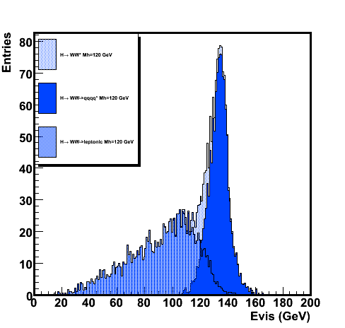
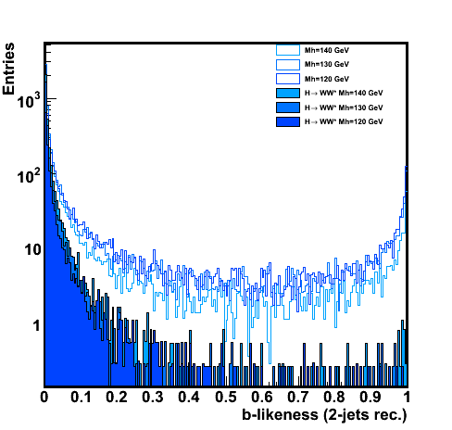
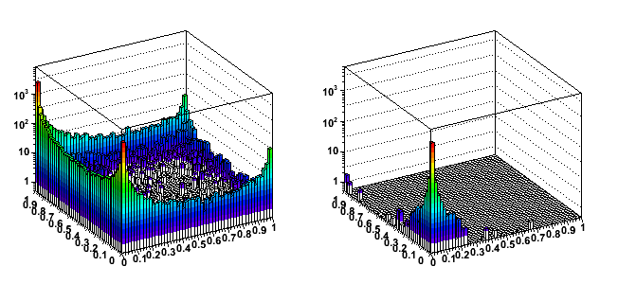
H→WW*→4ジェット イベント選択
H→WW* エネルギー分布
2ジェットイベントでのbらしさ(bタギング)
xらしさ=
H→WW*
H→bb
x_{1,2}: フレバータグの出力
W→lvを含む
W→4j
H→All w/o WW*
W₁, W₂ ジェットのbらしさ
H→WW*
bタグ情報を使用して
H→bbイベント除去
W₁ bらしさ
W₂ bらしさ

Slide 11
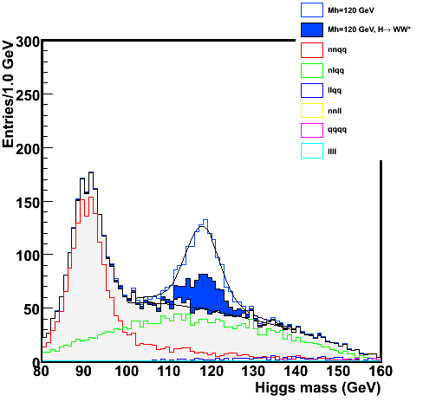
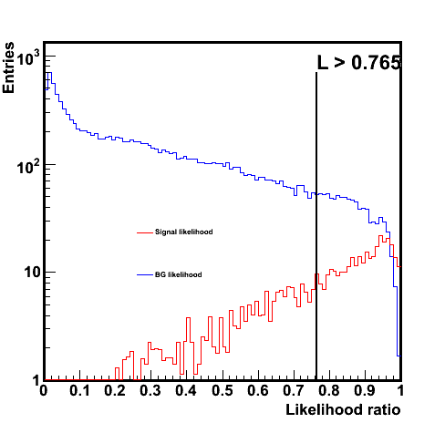
H→WW* イベント再構成
カット条件
Likelihood入力変数
Evis < 120 GeV
110<ヒッグス質量<130
70 < 質量欠損< 140 GeV
W Yカット値 > 0.0005
|cosθ_{h}|<0.95
トラック最大エネルギーE_{trk} < 30 GeV
W_{1/2}bらしさ< 0.2 (H→bb抑制)
2ジェットbらしさ < 0.2 (H→bb抑制)
likelihood > 0.7
質量欠損
cosθ_{h}
W ジェットクラスタリング Yカット値
On-shell Wのbらしさ
荷電トラック数
再構成されたヒッグス質量分布
likelihood出力
H→All
H→WW*→4j
ΔBR/BR(H→WW→4j)=13%
信号優位度が最大になる位置でカット

Slide 12
H→WW*を加えた崩壊分岐比精度評価
重心系エネルギー Ecm=250 GeV
ルミノシティ L=250fb⁻¹
ビーム偏極 P(e+,e-)=(+0.3, -0.8), H→WW*では P(-0.3, +0.8)
質量 | 120 GeV |  |  | 130 GeV |  |  | 140 GeV
断面積 | σ=354.3 fb |  |  | σ=279.9 fb |  |  | σ=203.1 fb
崩壊過程 | BR | σxBR | ΔBR/BR | BR | σxBR | ΔBR/BR | BR | σxBR | ΔBR/BR
 |  |  | ILD+SiD |  |  |  |  |  | Scaled
H→bb | 66.5% | 235.6 | 3.8% | 51.2% | 143.3 |  | 33.0% | 67.1 | 7.0%
H→cc | 2.9% | 10.4 | 8.3% | 2.3% | 6.3 |  | 1.5% | 3.0 | 12.5%
H→gg | 8.2% | 29.2 | 10.6% | 7.5% | 21.0 |  | 5.7% | 11.5 | 16.8%
H→WW* | 13.6% | 48.3 | 13.4% | 29.4% | 82.4 | 7% | 49.2% | 99.8 | 10.9%
σ_{ZH} はそれぞれ ILD (2.5%), SiD (4.7%)

Slide 13
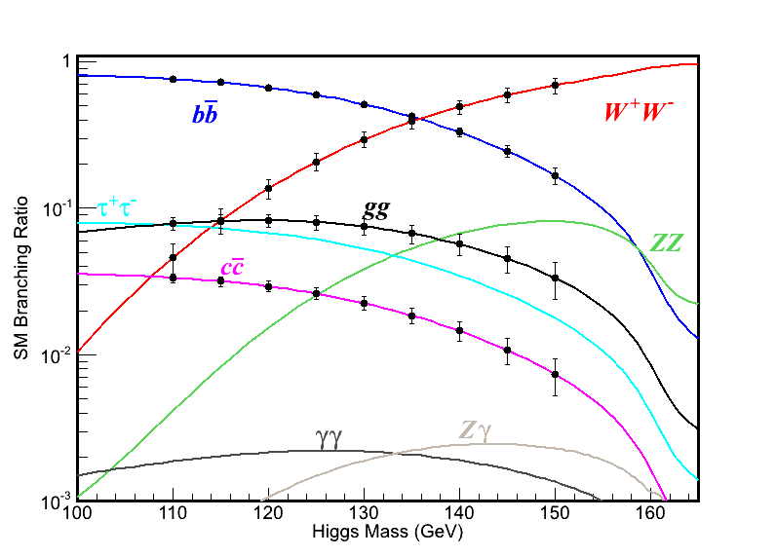
軽いヒッグス質量領域における
崩壊分岐比測定精度
重心系エネルギー250 GeV, L=250 fb⁻¹
偏極ビーム(e⁺,e⁻)=(+30%, -80%), (-30%, +80%) (H→WW*)
115< Mh < 140 GeV領域
H→WW, ff などで
高い測定精度
標準理論からのずれ
を精密に測定することで
標準理論を越える物理に
対する知見を与える
Mh=120GeVの結果を
σxBRを考慮してスケール
質量毎の検出効率の
違いは考慮していない

Slide 14
まとめと今後
ヒッグス粒子崩壊分岐比測定精度について評価を行った。
H→bb (3%), H→cc (8%), H→gg (9%), H→WW* (13%)
今後の解析
H→WW*→lvqq, H→ττ 解析を追加
崩壊分岐比の小さなチャンネルについて解析を行う
H→γγ, Zγ, ZZ
LHCで発見が期待されているヒッグス質量について
フルシミュレーションでの評価を行う
ILCの1 TeVにおける詳細ベースライン設計書(DBD)の
ベンチマーク物理解析 (vvH @1 TeV)を完了させる

Slide 15
Backup

Slide 16
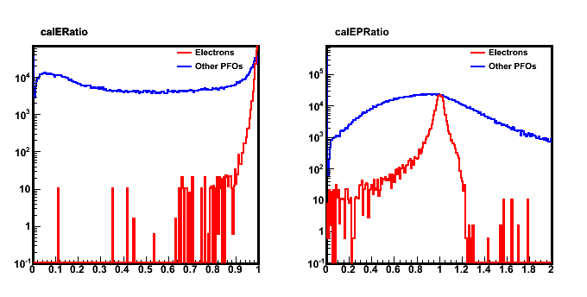
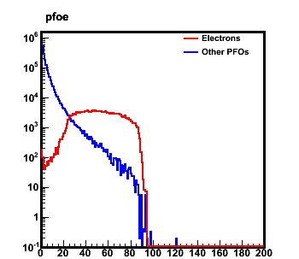
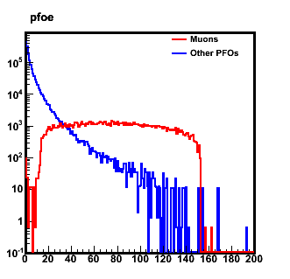
llH レプトン同定
電子/ミュー粒子同定
ジェットらしくない高エネルギーレプトン
  coneE < 20 GeV (10º)
  10<E_{PFO}<90GeV (160 @350GeV)
カロリメータのエネルギー情報
レプトン候補が2つ以上の場合
2レプトン不変質量がZ質量に近い候補を選ぶ
e-ID
μ-ID
eeH カロリメータエネルギー
250 GeV
350 GeV
10
90
10
160
E_{PFO}
効率 | 電子 | μ粒子
250 GeV | 93.3% | 95.7%
350 GeV | 93.1% | 96.7%

Slide 17
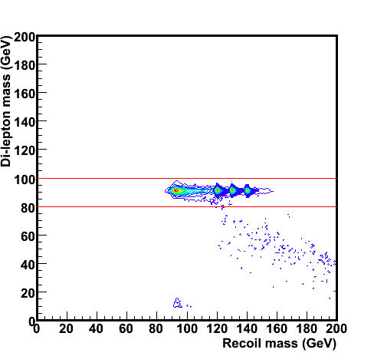
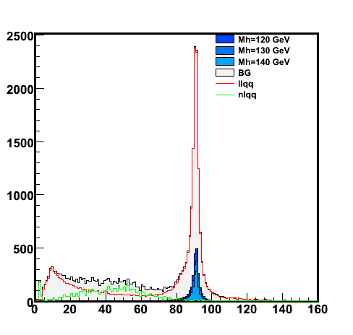
2レプトン不変質量分布
Require MuID >= 2
2レプトン不変質量v.s. 反跳質量
2レプトン不変質量 (Mz)
Mh=120~140 GeV
ZZ BG
llqq
Low E muon
M_{ll} (GeV)
80 < M_{ll} < 100 GeV

Slide 18
ヒッグス粒子不変質量分布
Mh=120, 130, 140 GeV フルシミュレーション (ILD_00)
BG: vlqq, llqq
μμh @250 GeV, L=250fb⁻¹
ビーム偏極(e+,e-)=(+30%, -80%)
Mh=120, 130, 140 GeV
120 GeV
130 GeV
140 GeV
2ミュー粒子同定
  CAL内一定エネルギー損失
  孤立高エネルギーレプトン
80 < M_{ll} < 100 GeV
(2レプトン不変質量)

Slide 19
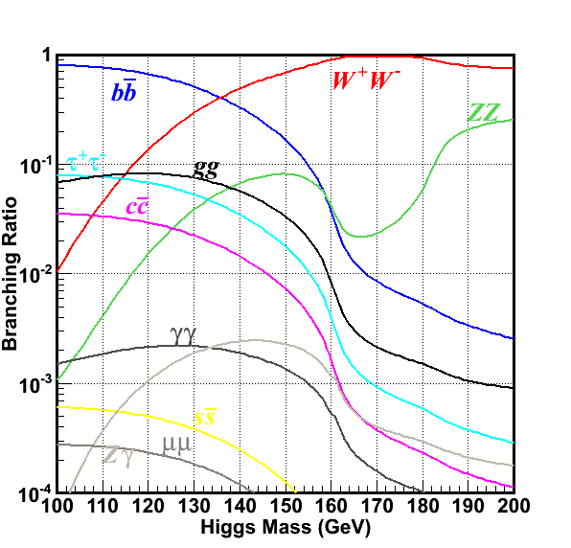
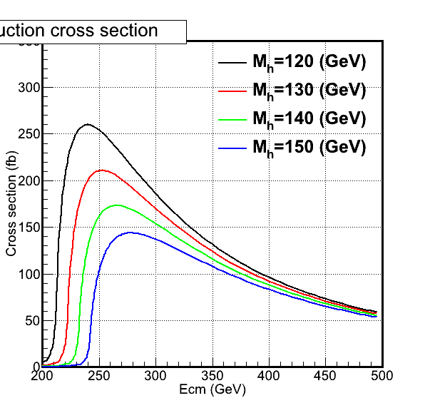
BR measurement in light mass region
Higgs BR at low mass region
Production cross section
Mh=120 GeV
Mh=130 GeV
Mh=140 GeV
HPROD w/o pol.
HDECAY
LOI BG samples are re-usable
at the Ecm of 250 GeV
Main decay channel: H→bb to H→WW
Mh (GeV) | 120 | 130 | 140
bb | 66.5% | 51.2% | 33.0%
WW | 13.6% | 29.4% | 49.2%
H→WW at Mh=120~140 GeV
is also interesting in this situation

Slide 20
バックグラウンド除去結果(Mh=120 GeV)
 | Gen | Rec | Mh | MissM | Y- | cos | w-blike | b-like(2j) | Etrk | LR
vvww4j | 678 | 678 | 611 | 604 | 603 | 579 | 564 | 548 | 536 | 367
vvww | 1486 | 1408 | 638 | 632 | 629 | 604 | 589 | 573 | 561 | 372
vvbb | 7101 | 7101 | 4628 | 4585 | 4001 | 3816 | 662 | 300 | 293 | 128
ZH all | 10634 | 10396 | 6255 | 6194 | 5463 | 5219 | 1988 | 1592 | 1553 | 915
nlqq | 298103 | 298103 | 34186 | 16975 | 14132 | 12410 | 11986 | 11746 | 11114 | 1060
nnqq | 63649 | 63649 | 2382 | 2334 | 1890 | 1712 | 1400 | 1354 | 1290 | 230
llqq | 335756 | 335753 | 5502 | 2611 | 2278 | 913 | 612 | 571 | 535 | 68
nnll | 108074 | 58504 | 6249 | 5553 | 90 | 80 | 80 | 80 | 70 | 0
qqqq | 378726 | 378726 | 529 | 172 | 170 | 18 | 11 | 9 | 9 | 2
llll | 753964 | 752157 | 16913 | 6836 | 2159 | 471 | 447 | 432 | 363 | 0
SM all | 1938270 | 1886890 | 65761 | 34481 | 20719 | 15603 | 14535 | 14191 | 13380 | 1361
Sig. | 0.49 | 0.49 | 2.28 | 3.00 | 3.73 | 4.01 | 4.39 | 4.36 | 4.39 | 7.70
Signal significance: 7.7 for H→WW*→4j

Slide 21
バックグラウンド除去結果(Mh=130 GeV)
Obtain more signal events compare to the Mh=120 GeV
from the larger BR of H→WW*
 | Gen | Rec | Mh | MissM | Y- | cos | w-blike | b-like(2j) | Etrk | LR
vvww4j | 1345 | 1345 | 1219 | 1203 | 1202 | 1146 | 1124 | 1109 | 1085 | 535
vvww | 2918 | 2767 | 1245 | 1230 | 1228 | 1171 | 1149 | 1134 | 1109 | 537
vvbb | 4774 | 4774 | 3056 | 3020 | 2597 | 2474 | 522 | 267 | 259 | 47
ZH all | 9413 | 9129 | 5175 | 5111 | 4576 | 4360 | 2319 | 2037 | 1985 | 807
nlqq | 298103 | 298103 | 36683 | 15929 | 13014 | 11550 | 11171 | 10932 | 10272 | 283
nnqq | 63649 | 63649 | 1530 | 1509 | 1199 | 1102 | 908 | 872 | 826 | 49
llqq | 335756 | 335753 | 6457 | 2874 | 2473 | 1104 | 740 | 688 | 645 | 28
nnll | 108074 | 58504 | 5723 | 4772 | 76 | 69 | 68 | 68 | 59 | 0
qqqq | 378726 | 378726 | 665 | 197 | 194 | 26 | 14 | 13 | 12 | 3
llll | 753964 | 752157 | 20317 | 7935 | 2538 | 624 | 590 | 577 | 476 | 3
SM all | 1938270 | 1886890 | 71376 | 33216 | 19494 | 14475 | 13491 | 13150 | 12291 | 366
Sig. | 0.96 | 0.98 | 4.40 | 6.15 | 7.75 | 8.35 | 8.94 | 9.00 | 9.08 | 15.62
Signal significance: 15.6 for H→WW*→4j

Slide 22
H→WW*を加えた崩壊分岐比精度評価
Ecm=250 GeV and L=250fb⁻¹, P(e+,e-)=(+0.3, -0.8) or (-0.3, +0.8)
質量 | 120 GeV |  |  | 130 GeV |  |  | 140 GeV
断面積 | σ=354.3 fb |  |  | σ=279.9 fb |  |  | σ=203.1 fb
崩壊過程 | BR | σxBR | ΔBR/BR | BR | σxBR | ΔBR/BR | BR | σxBR | ΔBR/BR
 |  |  | ILD+SiD |  |  |  |  |  | Scaled
H→bb | 66.5% | 235.6 | 3.8% | 51.2% | 143.3 |  | 33.0% | 67.1 | 7.0%
H→cc | 2.9% | 10.4 | 8.3% | 2.3% | 6.3 |  | 1.5% | 3.0 | 12.5%
H→gg | 8.2% | 29.2 | 10.6% | 7.5% | 21.0 |  | 5.7% | 11.5 | 16.8%
H→WW* | 13.6% | 48.3 | 13.4% | 29.4% | 82.4 | 7% | 49.2% | 99.8 | 10.9%
H→ττ | 6.8% | 24.1 |  | 5.3% | 14.9 |  | 3.5% | 7.1
H→ZZ* | 1.5% | 5.3 |  | 3.9% | 10.8 |  | 6.7% | 13.6
H→γγ | 0.2% | 0.7 |  | 0.2% | 0.6 |  | 0.2% | 0.5
H→Zγ | 0.1% | 0.4 |  | 0.2% | 0.5 |  | 0.2% | 0.6
σ_{ZH} uncertainty is also included for ILD (2.5%) and SiD (4.7%)
by HDECAY

Slide 23
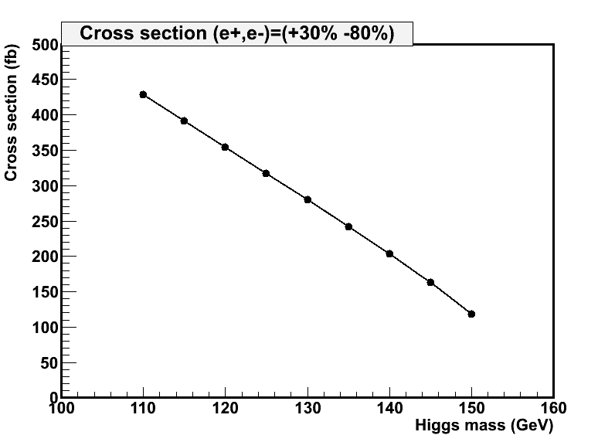
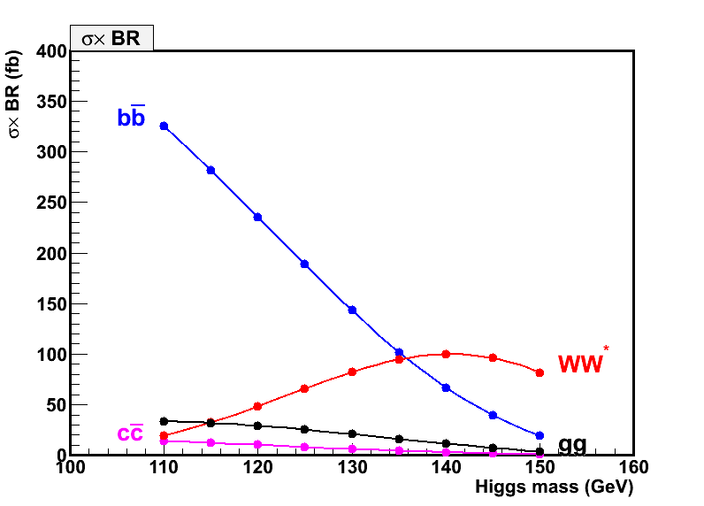
ヒッグス粒子生成断面積とσ×BR
重心系エネルギー250 GeVでの質量毎の生成断面積×崩壊分岐比
ビーム偏極: (e+,e-)=(+30%, -80%)
生成断面積 σ (fb), whizard
σxBR(H→xx) (fb)
ビーム偏極 (e+,e-)=(+30%, -80%)
ヒッグス質量120 GeVでの測定精度を他の質量にスケール
質量毎の検出効率の違いは考慮に入れていない
崩壊分岐比はHDECAYで計算

Slide 24
しきい値測定-→スピン
角分布測定→パリティ
RDRやLOIでの解析結果

